Slide 1
Importância da participação do amicus curiae na formação de precedentes vinculantes
III COLÓQUIO LUSO-BRASILEIRO DE DIREITO PROCESSUAL CIVIL
Lisboa, 3 de novembro de 2017
Cassio Scarpinella Bueno
www.scarpinellabueno.com
www.facebook.com/cassioscarpinellabueno

Slide 2
Os “precedentes” do direito brasileiro
Art. 927: referenciais do que deve ser compreendido como precedente no direito brasileiro
Aplicações: Tutela de evidência (311 II); Improcedência liminar do pedido (332); Dispensa de remessa necessária (496 § 4º); Atuação monocrática do relator (932); Julgamento monocrático de conflito de competência (955 par ún); Reclamação (988); Desistência da ação (1040 §§ 1º a 3º)
O “julgamento de casos repetitivos” (928)
O processo de formação dos precedentes
Paralelo com o processo legislativo
Palavra de ordem: participação

Slide 3
Amicus curiae no Brasil
Generalização do instituto pelo art. 138 do CPC/2015 a partir de específicas previsões legislativas
Concretização do contraditório
A “sociedade” e o amicus curiae: a “representatividade adequada”
Legitimação das decisões por duplo aspecto:
Tessitura aberta do texto jurídico e necessidade de sua interpretação também diante de sua compreensão social (e não pessoal do magistrado)
Efeitos “vinculantes” (ou similares)
Ressalva crítica
Amicus curiae como sujeito processual apto a desempenhar esse papel

Slide 4
Amicus curiae e precedentes (1)
A necessidade de se viabilizar a participação na formação do precedente
As audiências públicas como locus adequado para oitiva do amicus curiae
FPPC 460: “O microssistema de aplicação e formação dos precedentes deverá respeitar as técnicas de ampliação do contraditório para amadurecimento da tese, como a realização de audiências públicas prévias e participação de amicus curiae”.
FPPC 619: O processo coletivo deverá respeitar as técnicas de ampliação do contraditório, como a realização de audiências públicas, a participação de amicus curiae e outros meios de participação.

Slide 5
Amicus curiae e precedentes (2)
A importância do equilíbrio de forças na oitiva de amici curiae
FPPC 659: O relator do julgamento de casos repetitivos e do incidente de assunção de competência tem o dever de zelar pelo equilíbrio do contraditório, por exemplo solicitando a participação, na condição de amicus curiae, de pessoas, órgãos ou entidades capazes de sustentar diferentes pontos de vista.

Slide 6
Fundamentação (1)
A qualidade da motivação jurisdicional e o amicus curiae
982 § 2º: dever de serem enfrentados todos os argumentos favoráveis ou contrários à fixação da tese jurídica.
Prevalecimento sobre a restrição do 1038 § 3º (Lei n. 13.256/2016)
Todos os fundamentos suscitados concernentes à tese jurídica discutida, sejam favoráveis ou contrários x fundamentos relevantes da tese jurídica discutida

Slide 7
Fundamentação (2)
FPPC 128: No processo em que há intervenção do amicus curiae, a decisão deve enfrentar as alegações por ele apresentadas, nos termos do inciso IV do § 1º do art. 489
FPPC 585: Não se considera fundamentada a decisão que, ao fixar tese em recurso especial ou extraordinário repetitivo, não abranger a análise de todos os fundamentos, favoráveis ou contrários, à tese jurídica discutida

Slide 8
Reflexos recursais
Necessária interpretação ampliativa dos §§ 1º e 3º do 138 para além do ED e do IRDR
Ideal: permitir que o amicus curiae recorra em prol do interesse que justifica a sua intervenção (996 par. ún)
FPPC 394: As partes podem opor embargos de declaração para corrigir vício da decisão relativo aos argumentos trazidos pelo amicus curiae

Slide 9
Duas aplicações concretas
ADI 5492: 985 § 2º e 1.040 IV.
Se IRDR ou repetitivo “... tiver por objeto questão relativa a prestação de serviço concedido, permitido ou autorizado, o resultado do julgamento será comunicado ao órgão, ao ente ou à agência reguladora competente para fiscalização da efetiva aplicação, por parte dos entes sujeitos a regulação, da tese adotada”.

Slide 10
Duas aplicações concretas
TST e o art. 475-J do CPC DE 1973 (IRR – 1786-24.2015.5.04.0000)
Amici curiae: Confederação Nacional da Indústria (CNI); Confederação Nacional do Sistema Financeiro e Associação Brasileira do Agronegócio (ABAG)
Tese: “a multa coercitiva do art. 523, § 1º, do CPC de 2015 (art. 475-J do CPC de 1973) não é compatível com as normas vigentes da CLT por que se rege o processo de trabalho, ao qual não se aplica”.
11 Ministros vencidos (com 14 votos vencedores), incluindo o Relator e a Revisora.

Slide 11
Considerações finais
Nulidade do precedente formado sem devido processo em contraditório com amicus curiae ?
A vinculação a uma dada solução jurídica não depende de “devido processo legal” ?
Processo coletivo não pressupõe “representatividade adequada” em função daquela exigência constitucional ?
Ou, simplesmente, o precedente não pode vincular ?
A doutrina (brasileira) do “precedente” deve envolver o modo (o processo) de sua produção
Concretizando o “modelo constitucional do direito processual civil”
FiscaIS da ordem jurídica

Slide 12
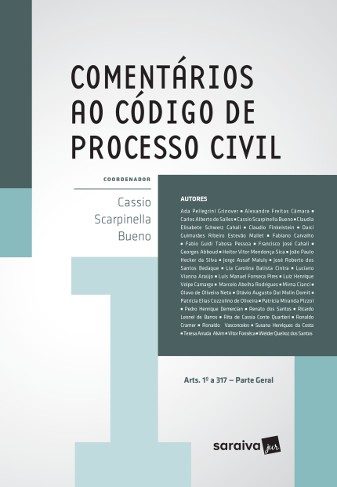
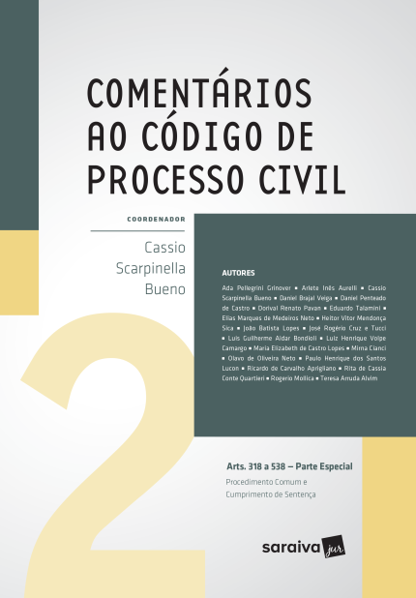
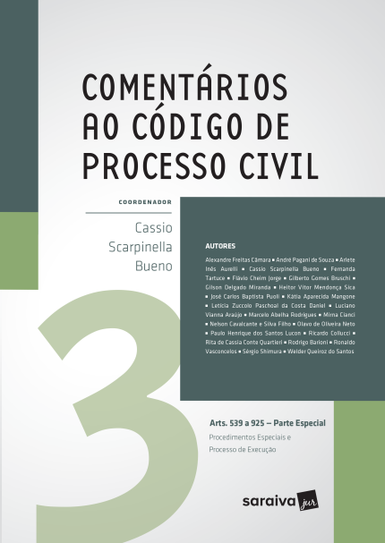
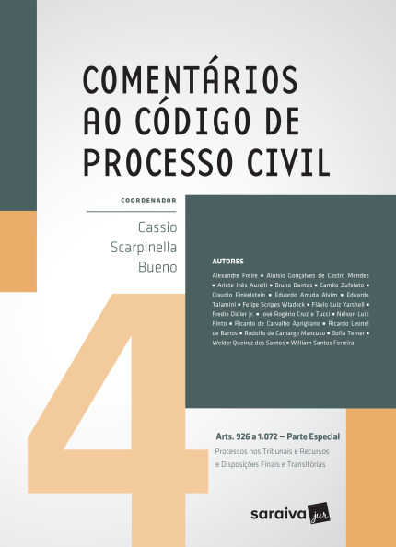
Muito obrigado !!!!
www.scarpinellabueno.com
www.facebook.com/cassioscarpinellabueno

Slide 13
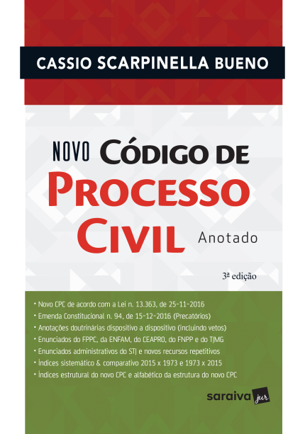
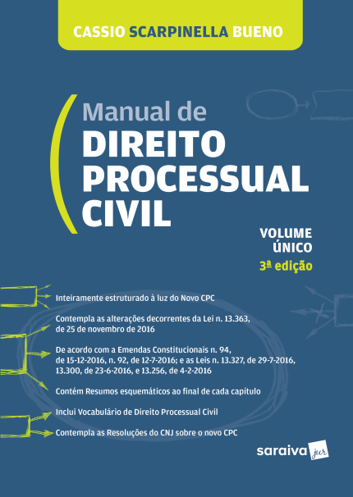
Muito obrigado !!!!
www.scarpinellabueno.com
www.facebook.com/cassioscarpinellabueno

